Slide 1
ปฏิบัติการที่ 4 การตกอย่างอิสระ ( Free Falling)
วัตถุประสงค์
เพื่อศึกษาความสัมพันธ์ระหว่างระยะทางกับเวลาของการตกอิสระภายใต้แรงโน้มถ่วงของโลก
นักศึกษาทราบผลของมวลต่อการตกอย่างอิสระในแนวดิ่งภายใต้แรงโน้มถ่วงของโลก
นักศึกษาสามารถคำนวณหาความเร่งเนื่องจากแรงโน้มถ่วงของโลกได้

Slide 2
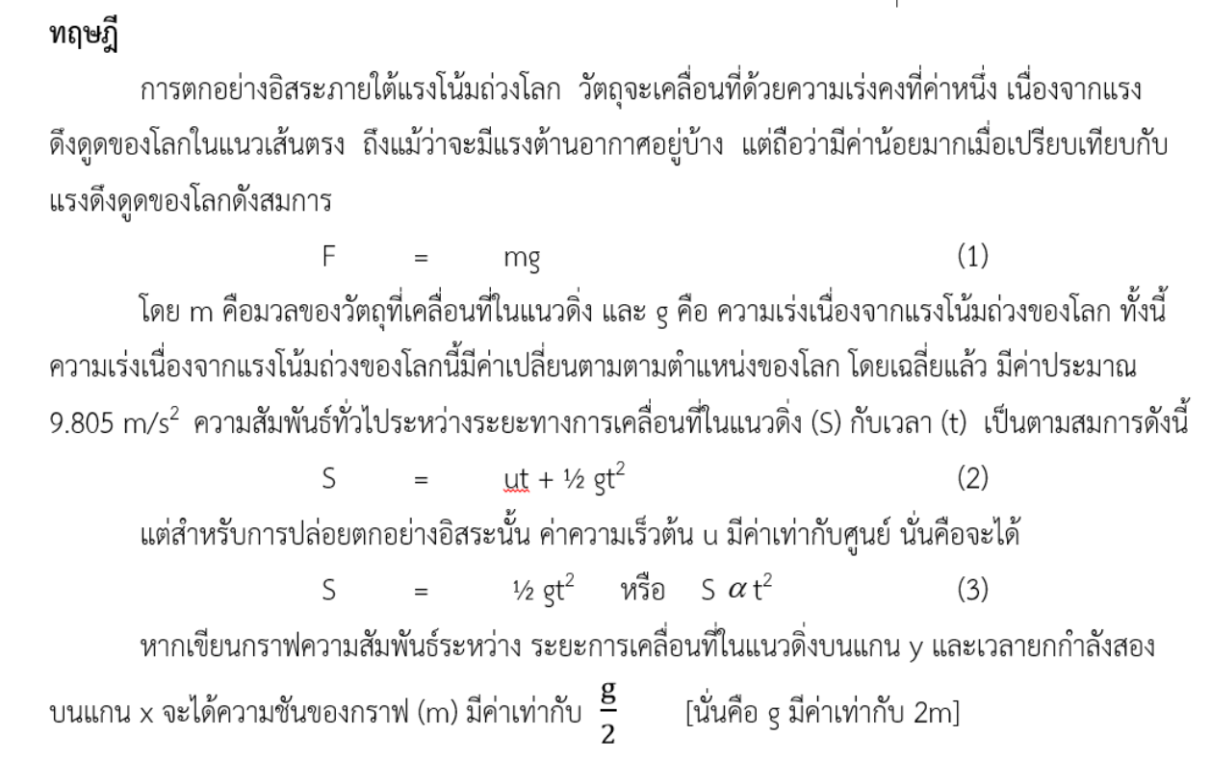

Slide 3
วิธีการทดลอง
จัดอุปกรณ์โดยต่อตัวจับสัญญาณเข้ากับเครื่องนับเวลาดังรูป
2. ปล่อยวัตถุที่ใช้ในการทดลองผ่านตัวจับสัญญาณที่ระยะความสูงต่างๆกัน แล้วบันทึกค่าระยะทางและเวลาในการตก โดยทำซ้ำทั้งหมด 5 ครั้ง และหาค่าเฉลี่ย (หากเวลาที่วัดได้ในครั้งใด เป็นตัวเลขที่แตกต่างเป็นอย่างมากจากครั้งอื่นๆ ให้ตัดข้อมูลครั้งนั้นทิ้ง)
3. ทดลองซ้ำ โดยเปลี่ยนลูกกลมโลหะที่มีมวลต่างกัน

Slide 4
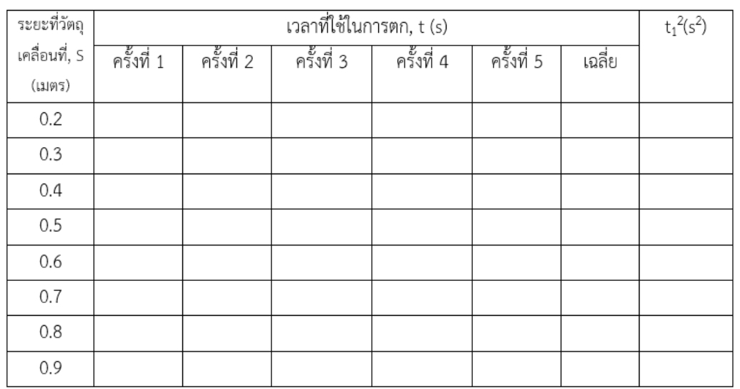
ตารางบันทึกผลการทดลอง
ลูกกลมโลหะ 1 (ลูกเล็ก) : m₁ = g

Slide 5
ลูกกลมโลหะ 2 (ลูกใหญ่) : m₂ = g

Slide 6
กราฟความสัมพันธ์ระหว่างระยะการเคลื่อนที่ในแนวดิ่ง (S) และเวลายกกำลังสอง (t²)
คำนวณหาค่าความเร่งเนื่องจากแรงโน้มถ่วงของโลก (g) จากกราฟของมวล m₁ และ m₂
…………………………………………………………………………………………………………………………………………………………………………………………………………………………………………นำค่า g ที่ได้จากการคำนวณทั้งสองค่ามาหาค่าเฉลี่ย
…………………………………………………………………………………………………………………………………………………………………………………………………………………………………………ความแตกต่างของค่า g ที่คำนวณจากความชัน กับค่า g เฉลี่ยของโลก ณ ตำแหน่งใกล้เส้นศูนย์สูตร (g =9.81 m/s²) คิดเป็นเปอร์เซ็นต์
…………………………………………………………………………………………………………………………………………………………………………………………………………………………………………สรุปและอภิปรายผลการทดลอง
…………………………………………………………………………………………………………………………………………………………………………………………………………………………………………คำถามท้ายกิจกรรม
1. มวลของวัตถุมีผลต่อเวลาที่ใช้ในการเคลื่อนที่ และค่าความเร่งเนื่องจากแรงโน้มถ่วงของโลกหรือไม่ เพราะเหตุใด
2. หากเวลาที่ใช้ในการเคลื่อนที่ ค่าความชันของกราฟ และค่าความเร่งเนื่องจากแรงโน้มถ่วงของโลกที่คำนวณได้ มีค่าต่างกันเมื่อใช้มวลที่มีขนาดต่างกัน เป็นเพราะเหตุใด
3. ขณะที่ลูกกลมเหล็กเคลื่อนที่ลงมา ความสัมพันธ์ของพลังงานศักย์และพลังงานจลน์ของลูกกลมเหล็กเป็นอย่างไร จงอธิบาย

